Slide 1

AI Real Estate Estimator
Optimización y Evaluación de Oportunidades de Inversión
_Francesc roselló
Bootcamp Data Science Jun ‘24

Slide 2


índice
El desafío del mercado inmobiliario.
AI Real Estate Estimator
Beneficios
Casos de Éxito

Slide 3


Durante la crisis financiera del 2008, el valor de las viviendas en España experimentó una caída de más del 40%.
Generando pérdidas millonarias para muchos inversores inmobiliarios.
- 40%

Slide 4

I. El desafío del mercado inmobiliario
Variabilidad
25.900 € - 8.600.000€
( 33.000 % )
Factores externos
Tipos de interés
Inflación
Políticas Gubernamentales
Notes:
"En el vertiginoso mundo del mercado inmobiliario, la precisión es la clave para el éxito."
Variabilidad de precios: La valoración precisa de viviendas puede ser complicada debido a la variabilidad de precios en diferentes áreas y tipos de propiedades. Esta variabilidad hace que sea difícil determinar si una propiedad está sobrevalorada o infravalorada.
Factores externos: Factores económicos como tasas de interés, inflación y cambios en la demanda afectan el valor de las propiedades, lo que incrementa la incertidumbre en las decisiones de inversión.

Slide 5

I. El desafío del mercado inmobiliario
¿Por qué fracasan?
Falta de evaluación precisa
Falta de agilidad
Burnout de los gestores
Notes:
"La falta de una evaluación precisa puede llevar a decisiones de inversión que pueden costar millones. Es hora de cambiar eso."

Slide 6



AI Real Estate estimator
machine learning aplicado al RE
Utilizando los modelos IA de vanguardia
Valor el Activo Inmobiliario según su:
Ubicación
Características
Acorde al mercado
Detectar oportunidades de mercado
Adaptable a las necesidades
&
Escalable en espacio y tiempo
Notes:
"Nuestro objetivo es ofrecerte una solución que te permita entender el mercado inmobiliario de Valencia como nunca antes."

Slide 7
AI Real Estate estimator
Prueba de concepto
rANDOM FOREST REGRESSION
Realizado sobre el sector inmobiliario de Valencia
Métrica
Valor
RMSE
54,034.23
MAE
25,258.19
R2
0.9017
Modelo entrenado con 33.000 viviendas
Obtenidas a través de web scraping y repositorios en línea

Slide 8


Beneficios
Reducción costes
Aumento de ROI
Optimización de la cartera de inversión inmobiliaria
Maximizar el retorno en la compra venta de viviendas infravaloradas.
Optimización tiempo
Mejor toma de decisiones
Menor tiempo en búsquedas y evaluación de activos.
Información objetiva y análisis riguroso en su proceso.
Notes:
"Con nuestro enfoque basado en inteligencia artificial, puedes liberarte del agotamiento y el estrés, tomando decisiones informadas con confianza y claridad.
Reducción de costos: Al realizar ofertas precisas y basadas en datos, evitarán pagar precios inflados por las viviendas.
Aumento de ganancias: Identificarán oportunidades de compra infravaloradas, maximizando su potencial de retorno.
Optimización del tiempo: Reducirán el tiempo dedicado a la búsqueda y evaluación de propiedades, permitiéndoles tomar decisiones más rápidas y oportunas.
Mejora de la toma de decisiones: Basarán sus decisiones en información objetiva y análisis riguroso, eliminando la incertidumbre y la subjetividad del proceso.

Slide 9
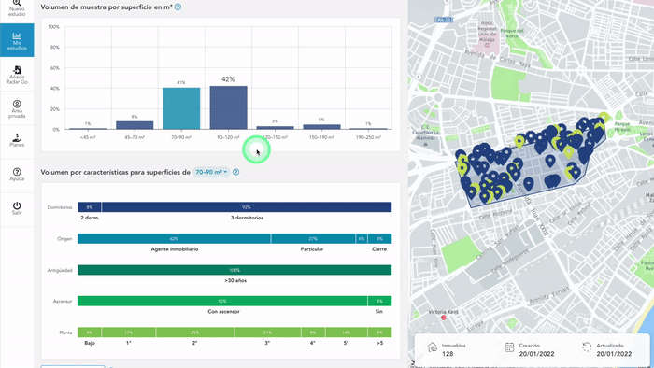
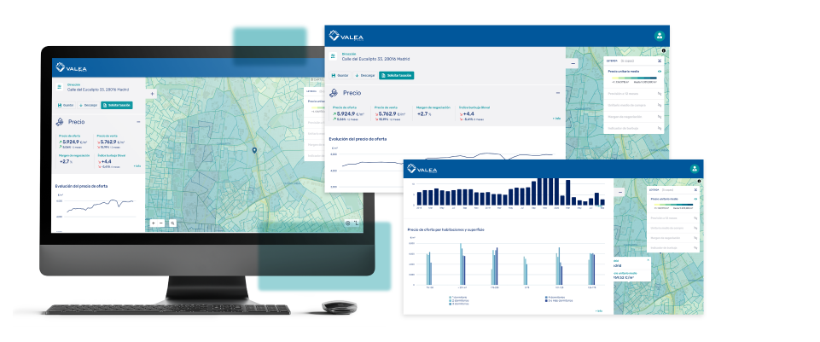


Casos de éxito

Slide 10



Nuestro
servicio
Basic (desde 1500€)
Estudio puntual de mercado
Modelo adaptado a la necesidad
Integrable
Business: (desde 495€/mes)
AI Real Estate Estimator:
Mercado / Ciudad
Tasación
Evaluación
Panel de control:
Cartera inmobiliaria
Potenciales adquisiciones
Seguimiento y escalabilidad
Atención personalizada

Slide 11

Gracias
Y
Bienvenidos a su futuro

